Slide 1
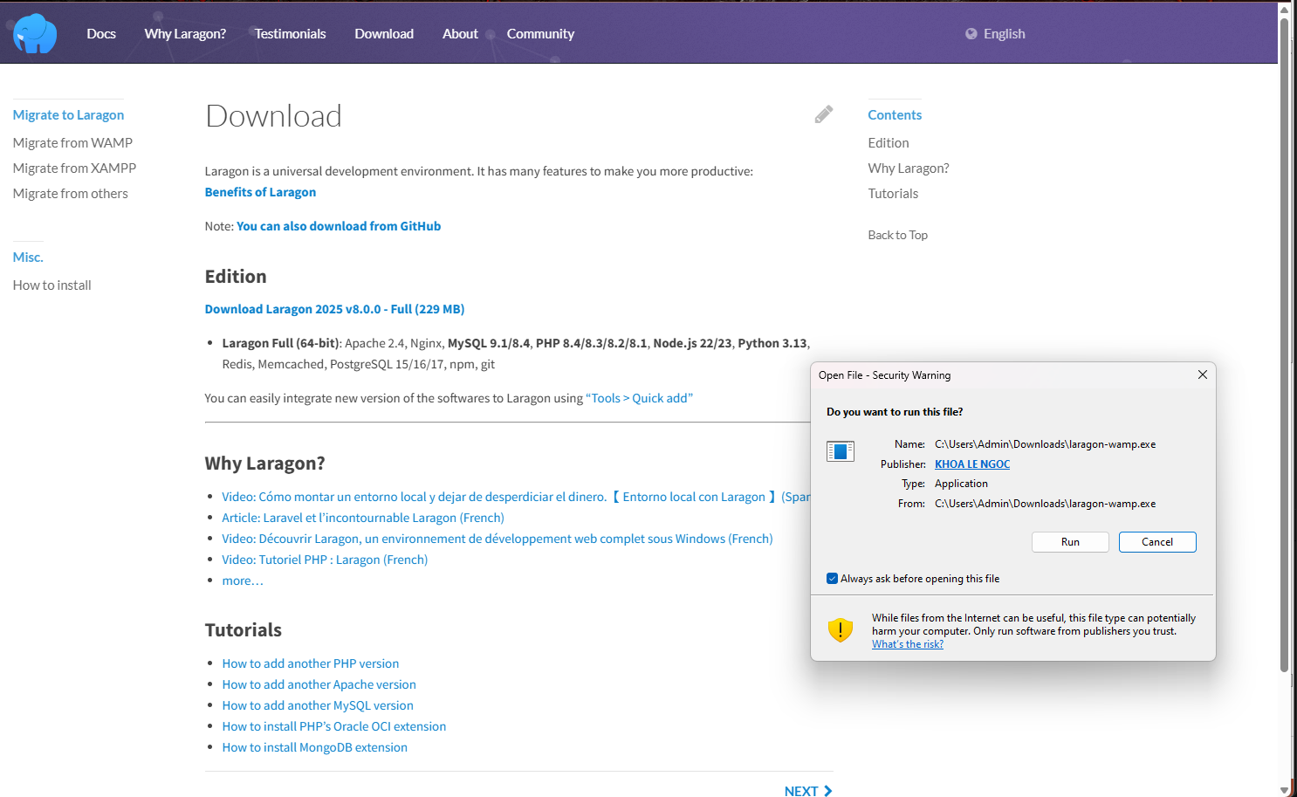
https://laragon.org/download - laragon yükləmək üçün bu saytda daxil oluruq və Download sözünə basaraq Setup endiririk. Sonra Run deyərək proqramı yükləyirik. STOP. Çünki bu proqram pulludur. Ancaq Laragon 6 versiyası pulsuzdur.

Slide 2
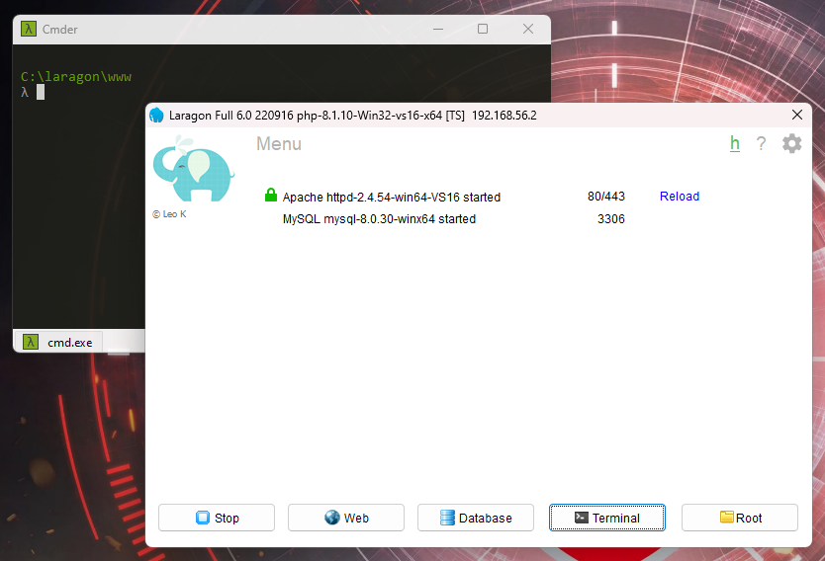
Laragon işə düşdükdən sonra onu biraz qurdalayaraq haqqında məlumat əldə edirik.
Öz terminalı vardır.
Start düyməsini basaraq sistemi işə salırıq.

Slide 3
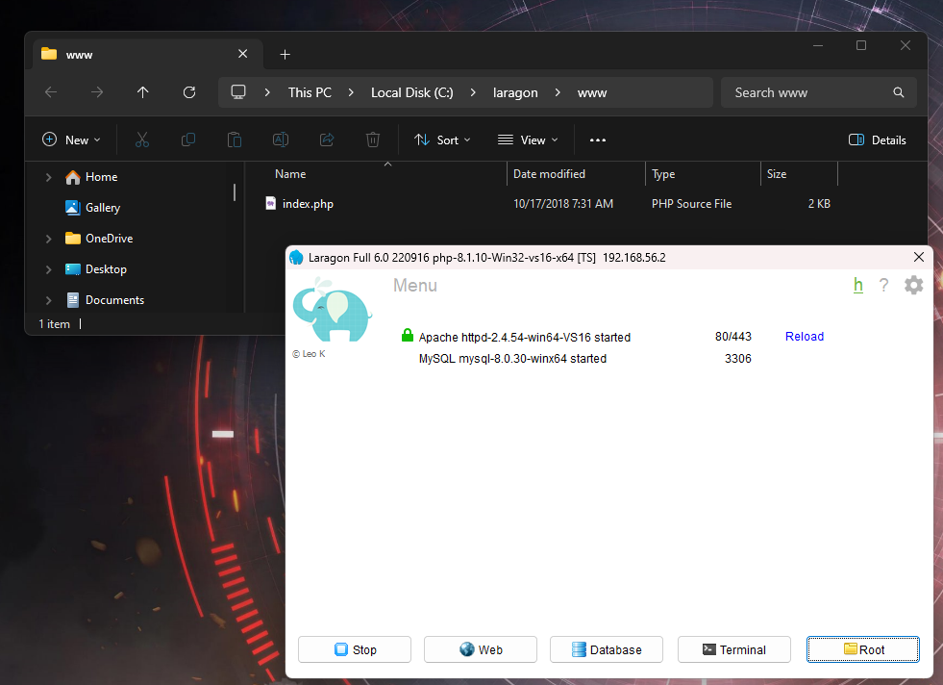
Proyektləri ROOT düyməsini basaraq açılan qovluğa yükləyirik. Və hal hazırda nümunə üçün index.php adlı sadəc bir səhifəlik proyekt mövcuddur.
Onu açmaq üçün isə Web düyməsini klikləmək
lazımdır.

Slide 4
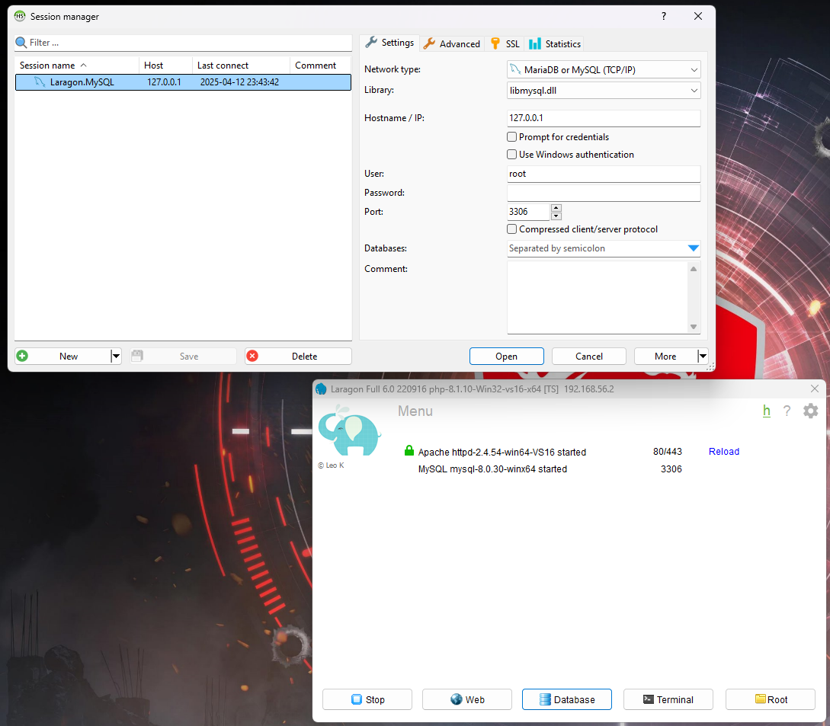
DB ilə işləmək üçün Database düyməsini klikləmək lazımdır. Bu bölməni daha sonra ətraflı incələyəcəyik.

Slide 5
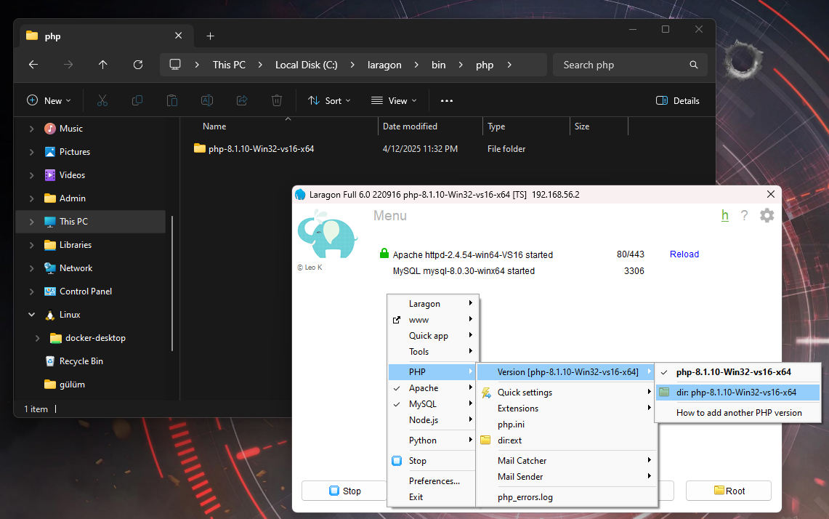
Hal hazırda mövcud PHP versiyası 8.1 -dir ancaq istəsək fərqli PHP versiyası yükləyə bilərik. Yeni PHP versiyası aşağıdakı qovluğa yüklənir.
Ancaq ilk öncə https://windows.php.net/downloads/releases saytına daxil oluruq və yükləmək istədiyimiz PHP versiyasını komputerə endiririk.

Slide 6
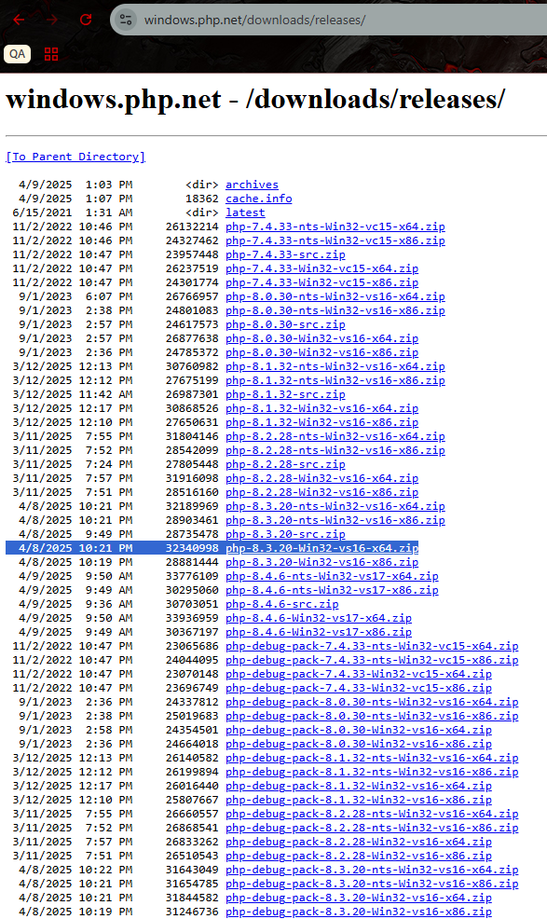
4/8/2025 10:21 PM 32340998 php-8.3.20-Win32-vs16-x64.zip
Mən bu versiyanı komputerə endirdim.....

Slide 7
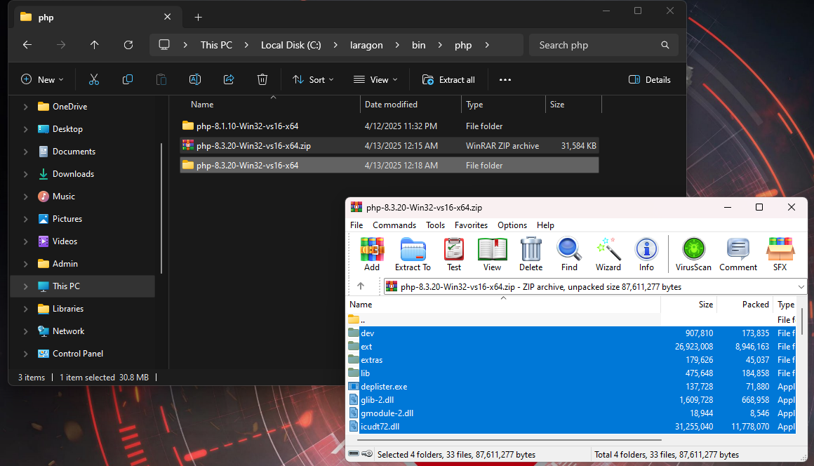
RAR faylından php versiyasının qovluğunu götürərək, laragon -nun php qovluğuna köçürürük.

Slide 8
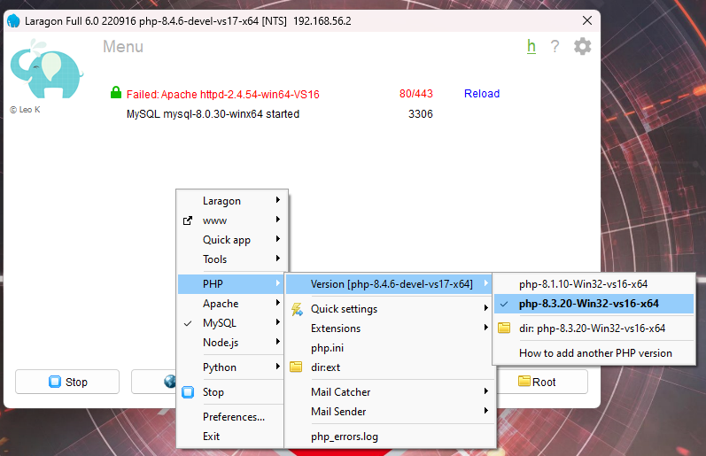
Sonra təkrar Laragon proqramında sağ düyməni kliklədikdə yeni php versiyasını görəcəyik və onu seçə bilərik.

Slide 9
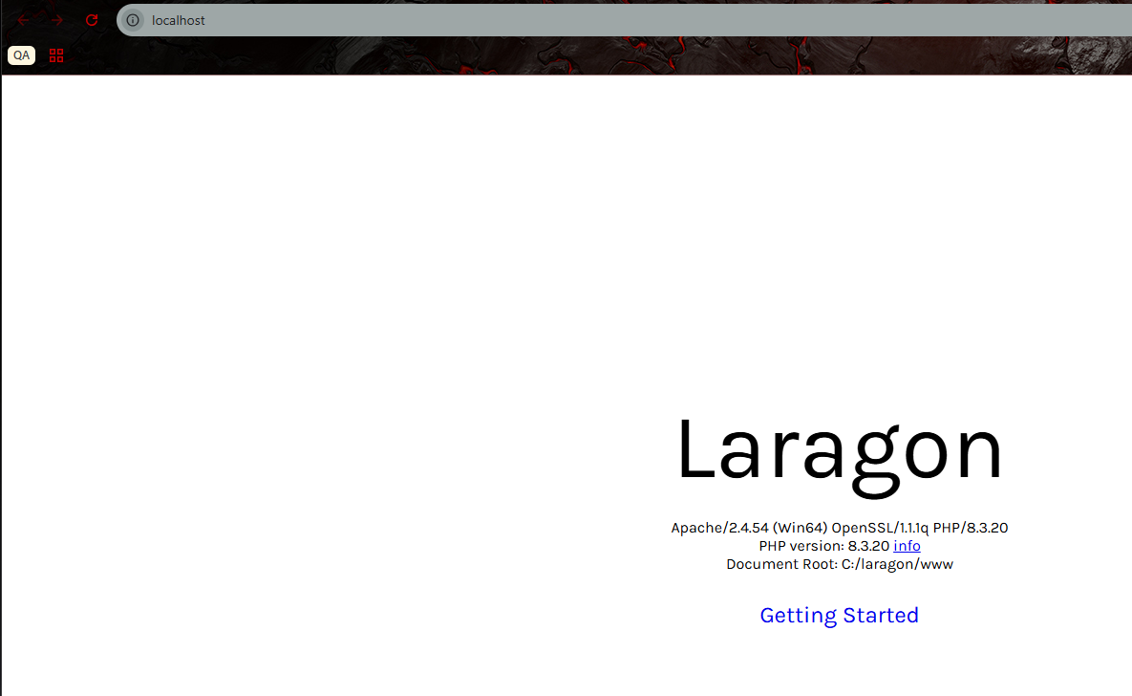
Sonra WEB düyməsini klikləyərək, saytın açılıb açılmayacağını test edirik.

Slide 10
.

Slide 11
.

Slide 12
.

